Slide 1

파이선 파싱 맛보기
| 파이썬 알쓸신잡 |
알아두면 쓸데있는 신비한 잡학사전
4주차 파이썬으로 메일 보내기
1
1

Slide 2
Gmail 사용하기
사용할 메일은 구글의 gmail
하루 500개까지 전송할수 있음
계정이 n개 있으면 하루에 n * 500번 전송할수 있다
특정 방법으로 휴대전화 인증없이 계정을 만들수 있기때문에 계정을 제한없이 생성할수 있다.
따라서 무한 * 500 = 무한

Slide 3
SMTP와 MIME
간이 전자 우편 전송 프로토콜(Simple Mail Transfer Protocol, SMTP)은 인터넷에서 이메일을 보내기 위해 이용되는 프로토콜이다.
MIME (영어: Multipurpose Internet Mail Extensions)는 전자 우편을 위한 인터넷 표준 포맷이다.
우리는 위 두가지 방식으로 전자우편을 파이썬으로 전송해보자

Slide 4
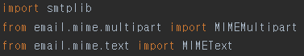
라이브러리 Import
우선 SMTP, MINE 라이브러리를 Import 한다

Slide 5
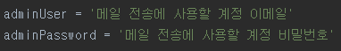
이메일 전송 함수 만들기
이메일과 비밀번호를 담은 변수를 선언한다.

Slide 6
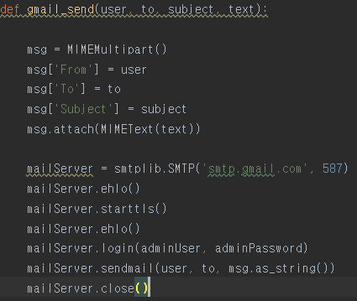
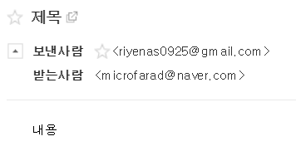

이메일 전송 함수 만들기
여기서 to 만 이메일 형식으로 적어줘야 제대로 전송되고 user같은 경우는 이메일이 아니여도 된다.

Slide 7
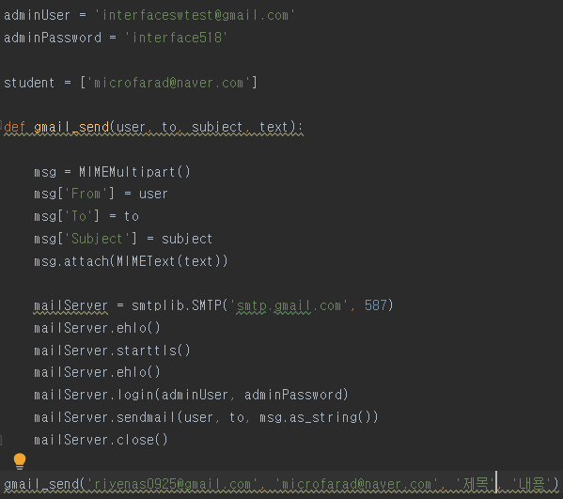
전체 코드

